Slide 1
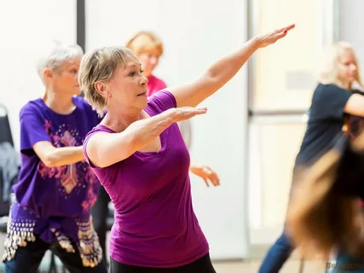
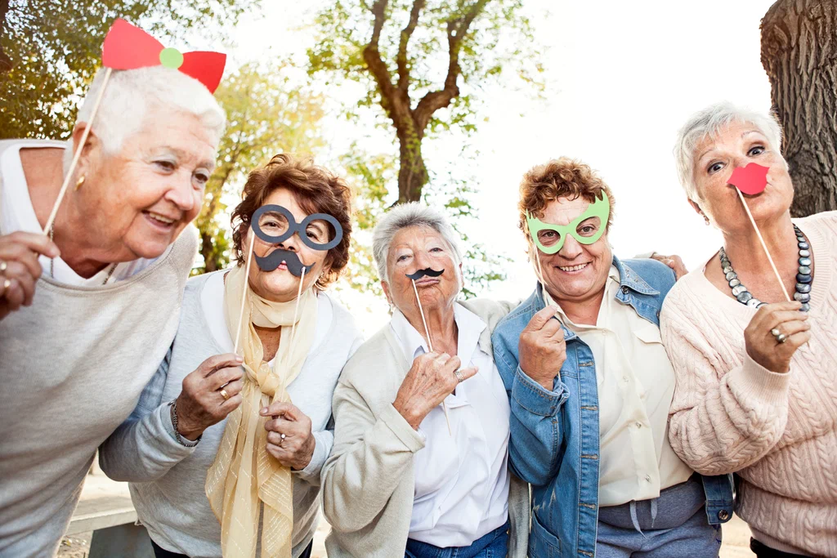
КОМИТЕТ ПО СОЦИАЛЬНОЙ ЗАЩИТЕ НАСЕЛЕНИЯ ЛЕНИНГРАДСКОЙ ОБЛАСТИ
ЛЕНИНГРАДСКОЕ ОБЛАСТНОЕ ГОСУДАРСТВЕННОЕ БЮДЖЕТНОЕ УЧРЕЖДЕНИЕ «ПРИОЗЕРСКИЙ КОМПЛЕКСНЫЙ ЦЕНТР
СОЦИАЛЬНОГО ОБСЛУЖИВАНИЯ НАСЕЛЕНИЯ»
ОТ ФИТНЕСА ДЛЯ УМА – К АКТИВНОМУ ДОЛГОЛЕТИЮ
АВТОР И РУКОВОДИТЕЛЬ ПРАКТИКИ:
НАУМЕНКО НАТАЛЬЯ ЮРЬЕВНА, ДИРЕКТОР ЛОГБУ «ПРИОЗЕРСКИЙ КЦСОН»

Slide 2
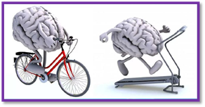
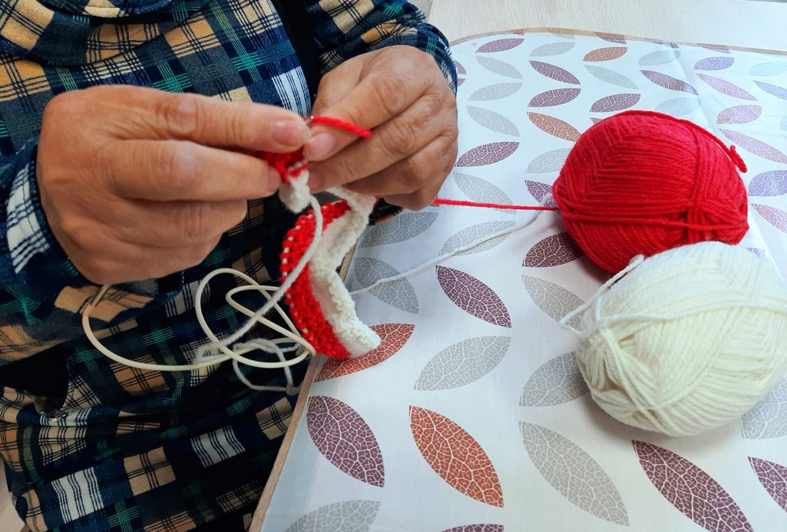
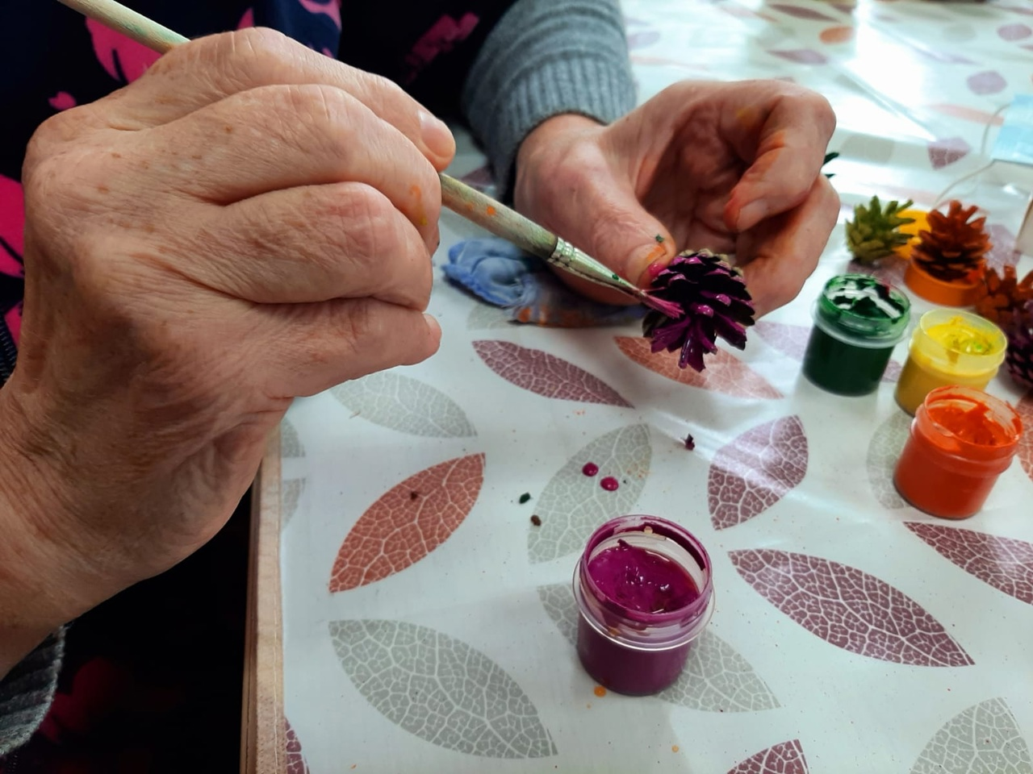
«…РУКИ УЧАТ ГОЛОВУ,
ЗАТЕМ ПОУМНЕВШАЯ ГОЛОВА УЧИТ РУКИ,
А УМЕЛЫЕ РУКИ СНОВА СПОСОБСТВУЮТ
РАЗВИТИЮ МОЗГА».
И.П. ПАВЛОВ

Slide 3
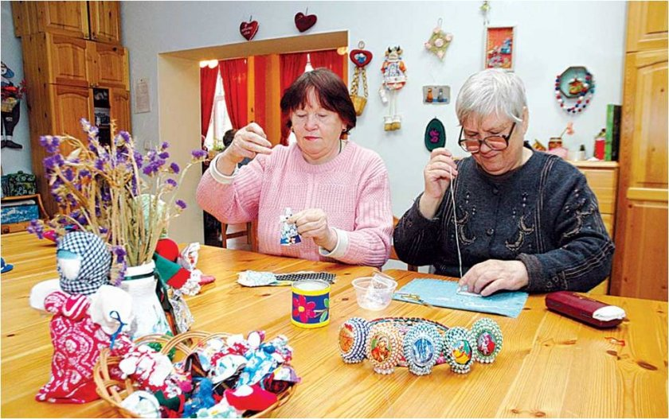

Slide 4
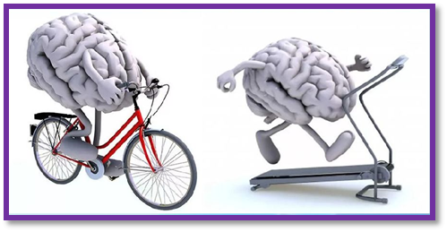
ЦЕЛЬ:
1. Развитие и совершенствование форм и методов организации социальной реабилитации в учреждении.
2. Профилактика когнитивных расстройств, создание условий для активного долголетия через познание, созидание, деятельность и творчество.
ЗАДАЧИ:
Создание условий для повышения адаптивного потенциала пожилых людей.
2. Разработать для пожилых людей интересные, эффективные, но простые для восприятия программы когнитивной тренировки, комплекс упражнений для рук (пальчиковая гимнастика), утреннюю зарядку, разработать памятки, способствующие ежедневному выполнению программ и упражнений в домашних условиях.
3. Ознакомить людей пожилого возраста с программой «Нейробика» и помочь на практике внедрить полученные знания в жизнь.
4. Ознакомить и обучить пожилых граждан упражнениям по методу Монтессори, разработать памятки, способствующие ежедневному выполнению упражнений в домашних условиях.
5. Повысить уверенность пожилых граждан в своих силах.
Способствовать познанию, созиданию, деятельности и творчеству пожилых людей.
Способствовать любым проявлениям творчества и созидания у пожилых людей.

Slide 5
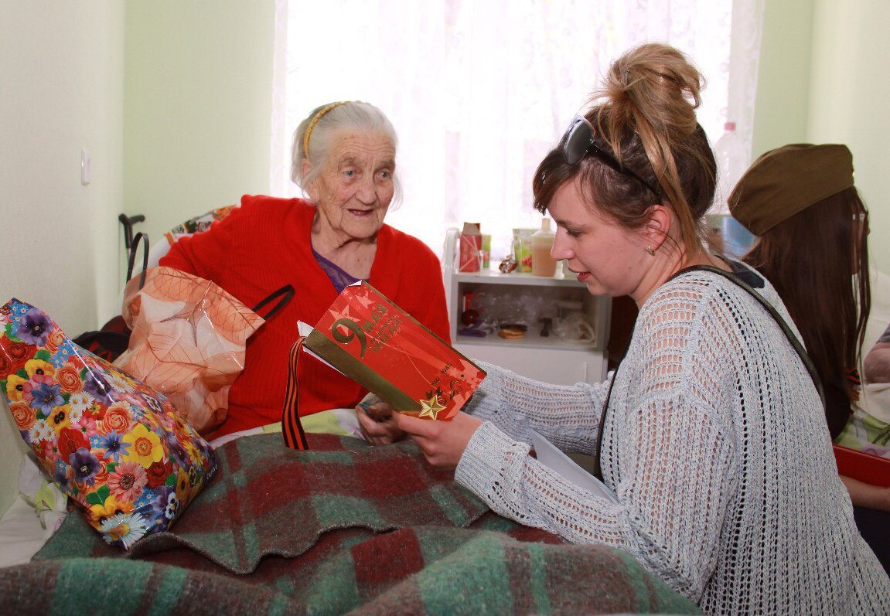
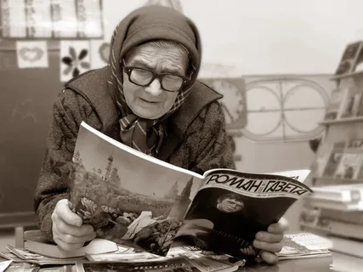
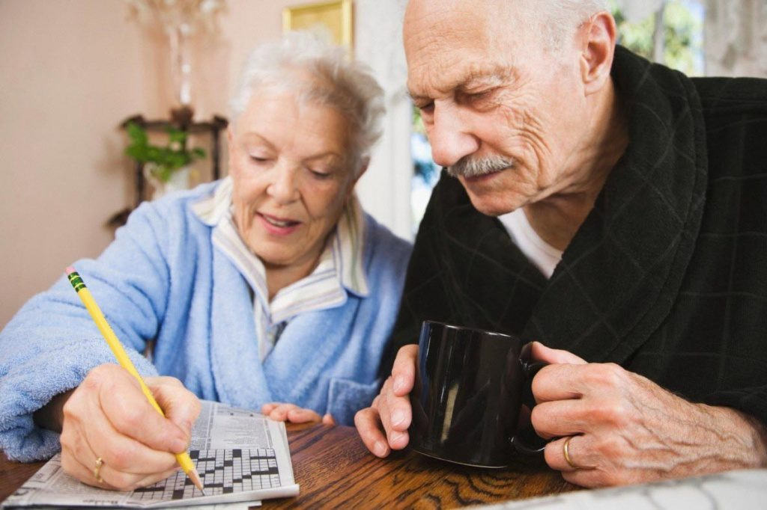
ГЕОГРАФИЯ ПРАКТИКИ:
г. Приозерск, Приозерский район, Ленинградская область
ЦЕЛЕВЫЕ ГРУППЫ:
Пожилые граждане, получающие услуги на дому.
Пожилые граждане, получающие услуги в реабилитационном отделении социального обслуживания с дневным пребыванием.
Пожилые граждане, получающие услуги в стационарном отделении с временным проживанием.
Слушатели Университета третьего возраста.
Социальные работники.
Специалисты центра.

Slide 6
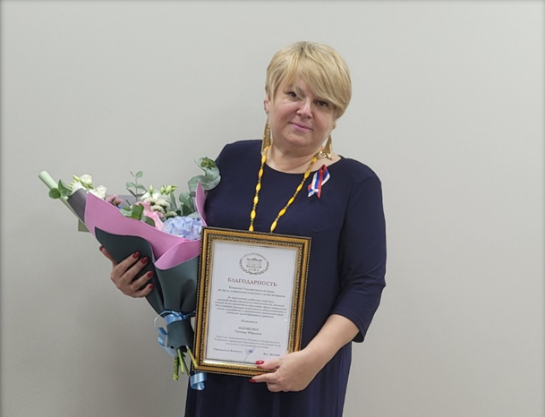
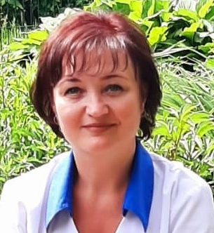
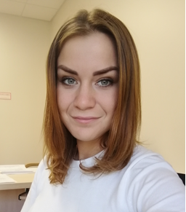
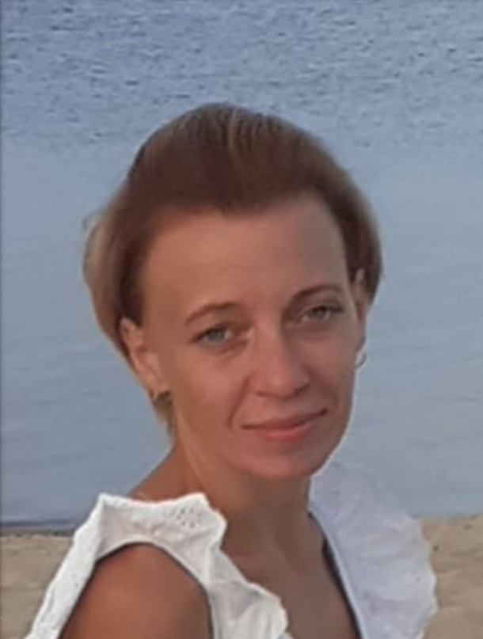
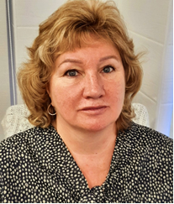
КАДРОВЫЙ СОСТАВ:
Автор и руководитель практики:
НАУМЕНКО НАТАЛЬЯ ЮРЬЕВНА, директор.
Рабочая группа:
ТЕРЕЩЕНКОВА ВЕРОНИКА ДМИТРИЕВНА, инструктор по лечебной физкультуре.
ЧУМЕРИНА ТАТЬЯНА НИКОЛАЕВНА, психолог.
БАЛЕНКО ЮЛИЯ АЛЕКСАНДРОВНА, инструктор по трудотерапии.
БОЙЦОВА СВЕТЛАНА ЯКОВЛЕВНА, специалист по реабилитации инвалидов.
ОБУХОВА ЮЛИЯ ВЛАДИМИРОВНА, заведующий реабилитационным отделением социального обслуживания с дневным пребыванием.
ФРИБУС СВЕТЛАНА ВЛАДИМИРОВНА, заведующий стационарным отделением социального обслуживания с временным проживанием.
СТЕПАНОВА ДАРЬЯ СЕРГЕЕВНА, заведующий отделением социального обслуживания на дому.
МЕДВЕДЬ ТАТЬЯНА НИКОЛАЕВНА, заведующий отделением социального обслуживания на дому.
БАБАХИНА ГАЛИНА ВАСИЛЬЕВНА, специалист по социальной работе.
ЖУКОВСКАЯ АЛЛА МАРКОВНА, врач

Slide 7
ОБОСНОВАНИЕ СОЦИАЛЬНОЙ ЗНАЧИМОСТИ ПРАКТИКИ:
На сегодняшний день в ЛОГБУ «Приозерский КЦСОН» получают услуги на дому более 500 человек, в реабилитационном отделении социального обслуживания с дневным пребыванием более 50 человек, в стационарном отделении с временным проживанием – более 25 человек. Порядка 90% - это граждане старшего поколения. Поскольку возраст является самым сильным и независимым фактором риска нарушений памяти и других высших мозговых (когнитивных, познавательных) функций, количество людей с подобными расстройствами увеличивается одновременно с ростом числа лиц пожилого возраста. К высшим мозговым, или когнитивным (познавательным) функциям относятся наиболее сложные функции головного мозга, с помощью которых осуществляется процесс познания мира и обеспечивается целенаправленное взаимодействие с ним. К этим функциям относятся: восприятие информации - обобщение; обработка и анализ информации, вынесение умозаключений, принятие решения – мышление; запоминание и хранение информации - память; обмен информацией – речь. Память – одна из основных высших мозговых функций. Именно снижение памяти, забывчивость - в первую очередь беспокоит человека и постепенно начинает мешать осуществлению нормальной жизнедеятельности. Нередко, приходится сталкиваться с заблуждением, что нарушение памяти и других когнитивных функций является нормой в пожилом возрасте. Это не так. Выраженность возрастных изменений индивидуальна. Наша практика направлена на профилактику нарушений памяти.

Slide 8
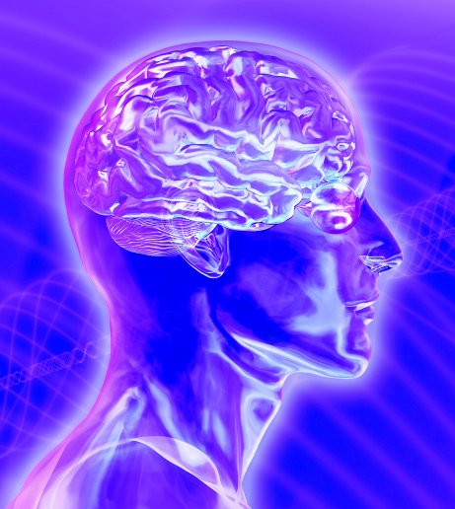
КИСЛОРОДНЫЙ
КОКТЕЙЛЬ
СОДЕРЖАНИЕ ПРАКТИКИ
ПОЗНАНИЕ
УТРЕННЯЯ
ЗАРЯДКА
ГИМНАСТИКА
ДЛЯ РУК
СОЗИДАНИЕ
КОГНИТИВНЫЙ
ТРЕНИНГ
ДЕЯТЕЛЬНОСТЬ
НЕЙРОБИКА
МЕТОД
МОНТЕССОРИ
ТВОРЧЕСТВО
МУЗЫКАЛЬНЫЕ
И ТАНЦЕВАЛЬНЫЕ ЗАНЯТИЯ

Slide 9
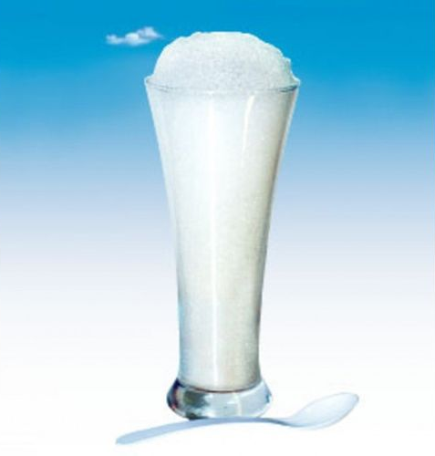
КИСЛОРОДНЫЙ
КОКТЕЙЛЬ
Действие кислородного коктейля заключается в том, что он помогает организму насытиться кислородом сверх той нормы, что мы получаем при дыхании из воздуха. Что касается пожилых людей, то для них подобная терапия во многих случаях является жизненно необходимой. Дело в том, что с возрастом у всех людей развивается гипоксия – недостаток кислорода в крови. Гипоксия негативно влияет на все системы организма, значительно ухудшает выносливость организма и, главное, разрушающе сказывается на работе мозга. Пожилые люди, страдающие гипоксией, могут иметь нарушения сна, проблемы с сердцем и сосудами, постоянные головные боли, проблемы с памятью,
сниженный тонус мышц. Кроме того, кислородное голодание приводит к ускорению процесса старения всего организма и мешает нормальному восстановлению после операций и перенесенных заболеваний. По статистике, каждый второй пожилой человек в возрасте старше шестидесяти лет страдает гипоксией разной степенью выраженности. Регулярное употребление кислородных коктейлей помогает насытить страдающие от гипоксии клетки крови необходимой дозой кислорода. Получая кислород, организм начинает работать активнее, все системы и внутренние органы постепенно восстанавливаются, что значительно улучшает выносливость. Кислородные коктейли очень полезны для пожилых людей со сниженным мышечным тонусом и малой активностью. В целом, кислородные коктейли – это прекрасное «лекарство от старости».

Slide 10
УТРЕННЯЯ
ЗАРЯДКА
При помощи простейшей зарядки для пожилых людей от всех недугов можно улучшить дыхание, помочь движению крови и лимфы и, что особенно важно в пожилом возрасте, укрепить иммунитет. Зарядка, выполняемая каждый день, помогает бороться с ослаблением неактивных мышц, чтобы избежать их атрофии. Не секрет, что малоподвижный образ жизни – прямой путь к
болезням. Пожилые люди, уже обремененные массой недугов, обречены на физическое бездействие. Какая уж тут зарядка! Мы знаем пожилых людей, которых судьба и болезни заставляют не выходить из своих квартир или больниц годами. Прикованные к постели из-за множества последствий и осложнений, они страдают без активных физических нагрузок. Даже лежачему пожилому пациенту, естественно под наблюдением лечащего врача и помощи заботливых родственников, прописана физическая зарядка. Неподвижность может привести к развитию тромбоза и сепсиса. Зарядка для таких пожилых людей является часто просто их спасением. Мы иногда не замечаем, что каждодневно много двигаемся, ходим по лестницам, садимся, поднимаем руки, наклоняемся. Зарядка в понимании многих – это бодрые танцевальные движения под веселую музыку. Почему бы и нет, если ваш организм просит именно такую физическую нагрузку. Итак, если вы еще сомневаетесь в необходимости ежедневной утренней зарядки, то напоминаем, что она - тело, наполненное энергией от посильных физических упражнений, радость от бодрой зарядки прогонит депрессию, тревожность, сохранит ясность ума.

Slide 11
ГИМНАСТИКА
ДЛЯ РУК
По утверждению нейробиологов и психологов, специализирующихся на исследовании головного мозга, психическое здоровье в пожилом возрасте зависит от того, насколько развита у них мелкая моторика. Чем больше она развита, тем лучше работают отделы мозга, от которых зависит наша память и речь. Пальчиковая гимнастика — возможность сохранить и улучшить подвижность кистей, пальцев рук. Упражнения можно использовать как профилактику старческих деменций. Противопоказаний гимнастика не имеет.
Пальчиковая гимнастика для пожилых — эффективный способ сохранить и развить интеллектуальные способности после 60 лет. Это упражнения, с помощью которых развивается мелкая моторика. Задействованы кисти, пальцы. Из подручных средств достаточного простого карандаша. При выполнении важна регулярность. Пальчиковая гимнастика должна войти в привычку, заниматься нужно ежедневно. Пусть это будет утренняя зарядка, если вам удобно. Выполняйте ее в течение дня. Задействовать необходимо обе руки, а не только ту, которой вы привыкли работать. Упражнения простые. Ключевой момент реабилитации заключается именно в их реабилитации. Эффективнее всего крупная и мелкая моторика восстанавливается у пожилых тогда, когда не затягивают с реабилитацией. Пальчиковая гимнастика восстанавливает двигательную активность. Помогает вернуть тактильную чувствительность. Гимнастика для пожилых должна быть простой. Не допускается насилие над мышцами.

Slide 12
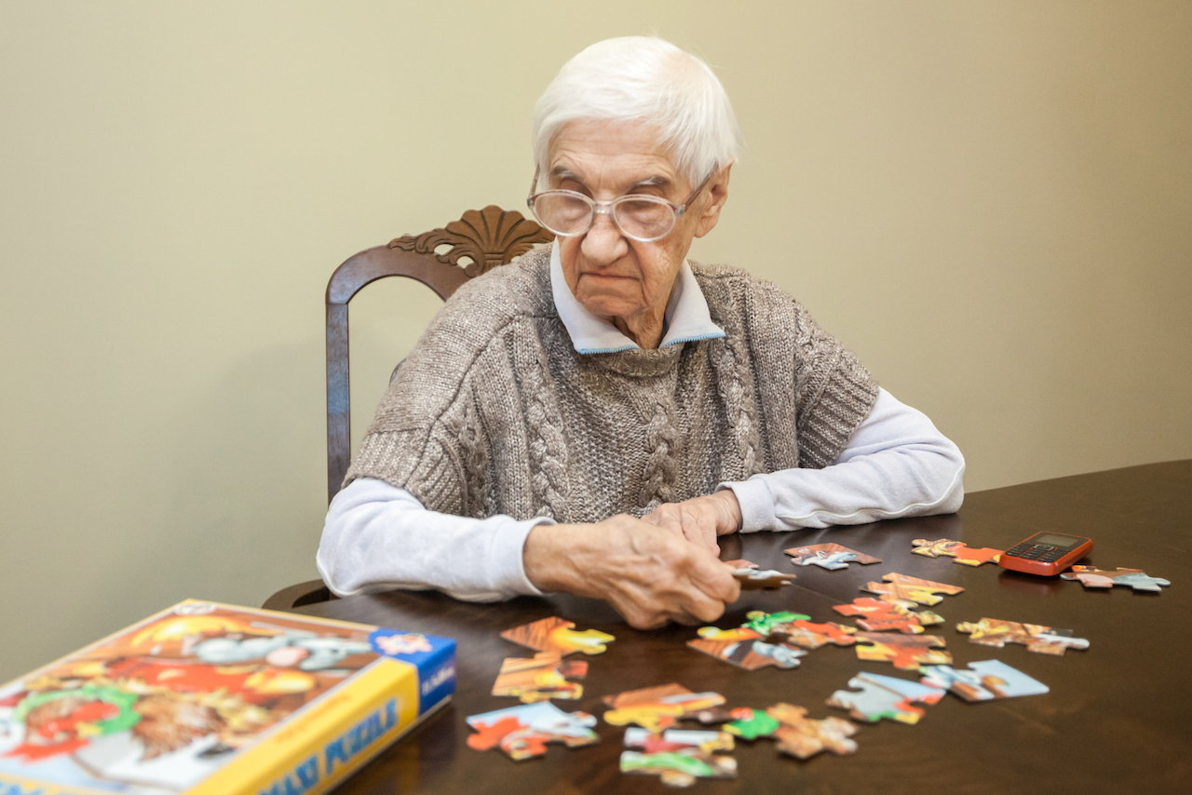
КОГНИТИВНЫЙ
ТРЕНИНГ
Особенностью этого возраста является то, что изменению подвержены настроение и деятельность интеллекта. Деменция у пожилых (слабоумие) – это результат длительного угасания нервных импульсов мозга. Значительно отсрочить болезнь можно, начав лечение на ранней стадии. Если рассматривать рассеянность, участившуюся забывчивость, частые смены настроения как начало нарушений, то их можно успешно
устранить. Статистика запущенных форм нарушений среди пожилых людей, ставит на первое место болезнь Альцгеймера. Она характеризуется снижением интеллекта, забывчивостью. Вторым по численности заболеванием у пожилых людей является деменция из-за поражения сосудов. Основные причины возникновения: травмы мозга; сахарный диабет; вегетососудистая дистония; повышенное артериальное давление; общая интоксикация организма.
Цели занятий по профилактике когнитивных нарушений: выявление когнитивного статуса у лиц пожилого возраста и инвалидов; выявление и раскрытие творческого интеллектуального потенциала пожилого человека; проведение тренировки по восстановлению и поддержанию в рабочем состоянии когнитивных функций. Задачи занятий по профилактике когнитивных нарушений: формирование навыков логического мышления, а также их тренировка, развитие коммуникативных навыков, развитие креативных (творческих) способностей; поддержание функций памяти, внимания и мышления, улучшение скорости реакции, повышение эмоционального фона настроения и др.; воспитание творческого отношения ко всем сферам жизни.

Slide 13
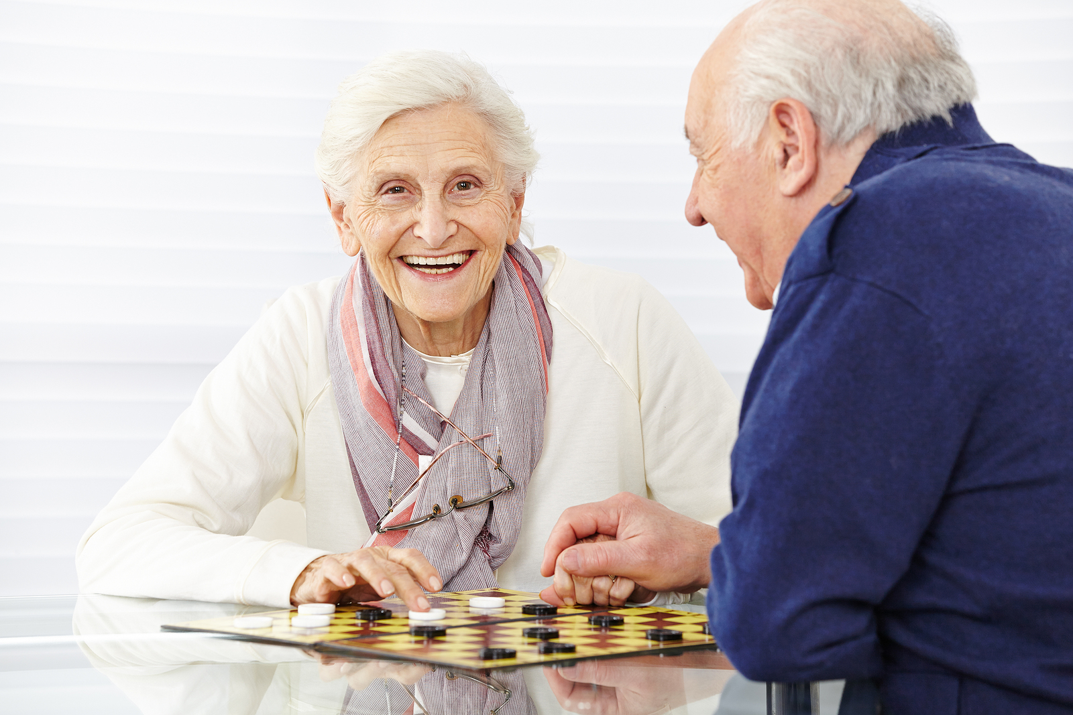
НЕЙРОБИКА
«Нейробика» – инновационная технология, направленная на стимулирование интеллектуальной деятельности человека посредством решения кроссвордов, головоломок, ребусов и пр. Это комплекс упражнений, так называемая гимнастика для мышления, стимулирующая способность мозга к познанию. Упражнения по данной технологии помогают лучше сконцентрироваться и усвоить новые знания, поддержать работу головного мозга и избежать ухудшения памяти.
Актуальность. В настоящее время основными задачами являются не только увеличение продолжительности жизни, но и обеспечение возможности сохранения интеллекта и психического здоровья граждан пожилого возраста и инвалидов.
Главный принцип «Нейробики» – постоянно изменять простые шаблонные действия, то есть выполнять их нестандартным способом и в максимально непривычных комбинациях. Данная форма работы может применяться с маломобильными гражданами, находящимися на постельном режиме, при проведении индивидуальных занятий на дому. Реализация мероприятий технологии обеспечит комфортную стимулирующую среду, которая благоприятно отразится на поддержании когнитивных процессов у граждан пожилого возраста и инвалидов, их эмоциональном здоровье. В итоге это положительно скажется на повышении качества жизни и поддержании активного долголетия граждан старшего поколения и инвалидов, проживающих в домашних условиях.

Slide 14
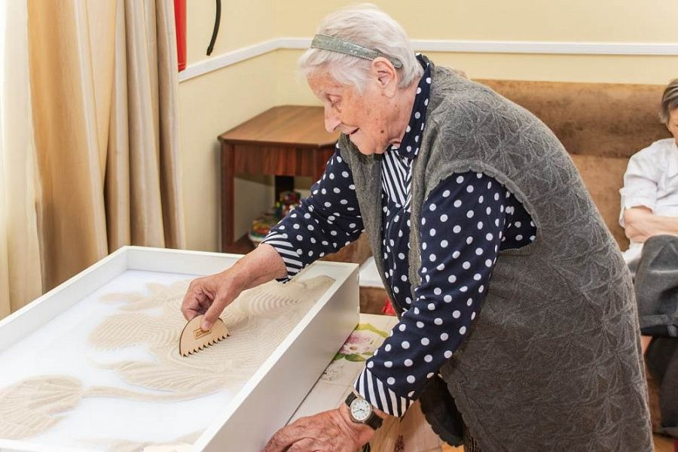
МЕТОД
МОНТЕССОРИ
Разработанная в начале XX века методика обучения Марии Монтессори основана на том, что необходимо учитывать возможности и потребности. Отвечать на вопросы: на что они способны? а что им нравится делать? Для специалиста важно создать задачу, которая чуть - чуть выше зоны комфорта, чтобы получатели социальных услуг могли улучшить свой навык. Эти правила работают как для людей с
деменцией, так и для людей с постинсультными состояниями. Потерянные навыки у пожилых при возникновении деменции являются по сути теми же первичными навыками, которые получают дети дошкольного возраста. Система Монтессори по уходу за пожилыми людьми и инвалидами имеет похожую цель — задействовать ощущения и чувства, чтобы помочь пожилым людям и инвалидам заново открыть для себя окружающий мир. Создание среды, в которой человек найдет связь с окружающим миром – важнейшая задача при работе с деменцией. Занятия по системе Монтессори помогают пожилым людям и инвалидам заново обучиться навыкам чтения, письма, ориентации в мире. Деятельность, в которой задействованы мышление, внимание, логика – ежедневно воздействует на когнитивные процессы пожилых людей. Пожилые люди и инвалиды чувствуют очень большую потребность в том, чтобы быть нужными и полезными в обществе. Это можно использовать даже в быту, например, одно из упражнений, используемых в работе: разложить выстиранное белье (наволочки к наволочкам, простыни к простыням, белье к белью) или вытирать вымытую посуду и раскладывать по местам (чашки к чашкам, ложки к ложкам).

Slide 15
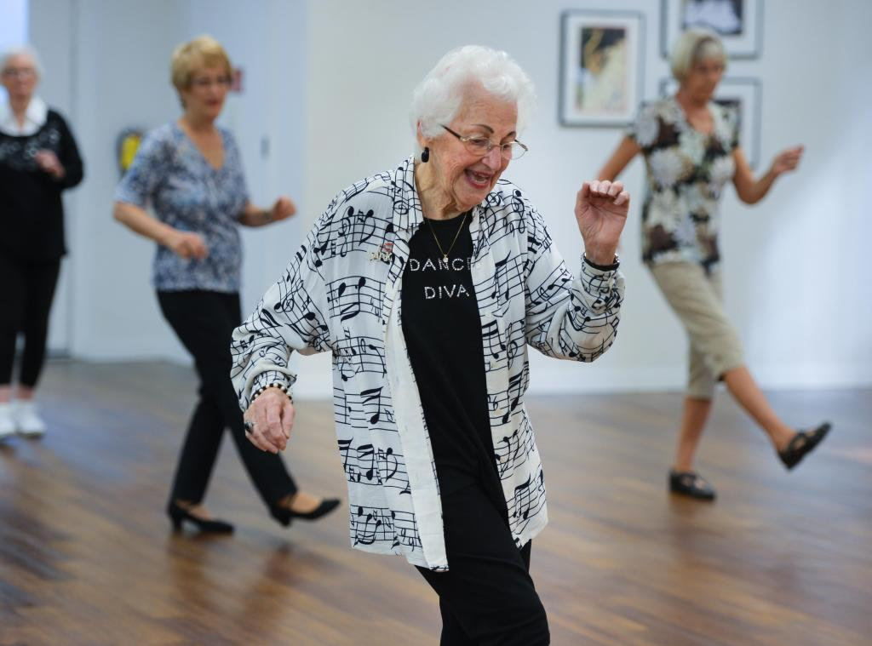
МУЗЫКАЛЬНЫЕ
И ТАНЦЕВАЛЬНЫЕ ЗАНЯТИЯ
Для чего нужна танцетерапия: помогает справляться со стрессовыми ситуациями – отсутствие двигательной активности вкупе со стрессами являются основной причиной заболеваний; улучшает настроение и придаёт заряд бодрости – когда человек танцует, вырабатываются гормоны счастья (эндорфины); положительно влияет на здоровье – улучшается обмен веществ,
Укрепляется дыхательная и сердечно-сосудистая система, нормализуется вес,
улучшается осанка, снимаются мышечные блоки и зажимы; сохраняет молодость организма – согласно статистике, люди, занимающиеся танцами, живут значительно дольше; помогает лучше владеть собственным телом – научные исследования доказывают, что при общении мы судим о человеке не по его словам, а по тому, какие «сигналы» посылает его тело; так, например, если человек при разговоре спокоен и двигается пластично, мы больше ему доверяем; поднимает самооценку – в процессе движения в танце мы
учимся лучше понимать своё тело, выражать свои эмоции и настроение, что неизбежно приводит к более свободному общению с окружающими нас людьми; даёт возможность выразить подсознательные эмоции –
свободное выражение эмоций (как через речь, так и через движение) позволяет избавиться от внутреннего напряжения и предотвратить развитие стресса.
В результате танцетерапии к людям возвращается интерес к жизни, повышается настроение, возвращается спокойный сон и уверенность в себе.

Slide 16
ПОЗНАНИЕ
ЭТО ПРОЦЕСС МЫСЛИТЕЛЬНОЙ ДЕЯТЕЛЬНОСТИ, НАПРАВЛЕННЫЙ НА ПОЛУЧЕНИЕ НОВОГО ЗНАНИЯ ОБ ОКРУЖАЮЩЕМ МИРЕ

Slide 17
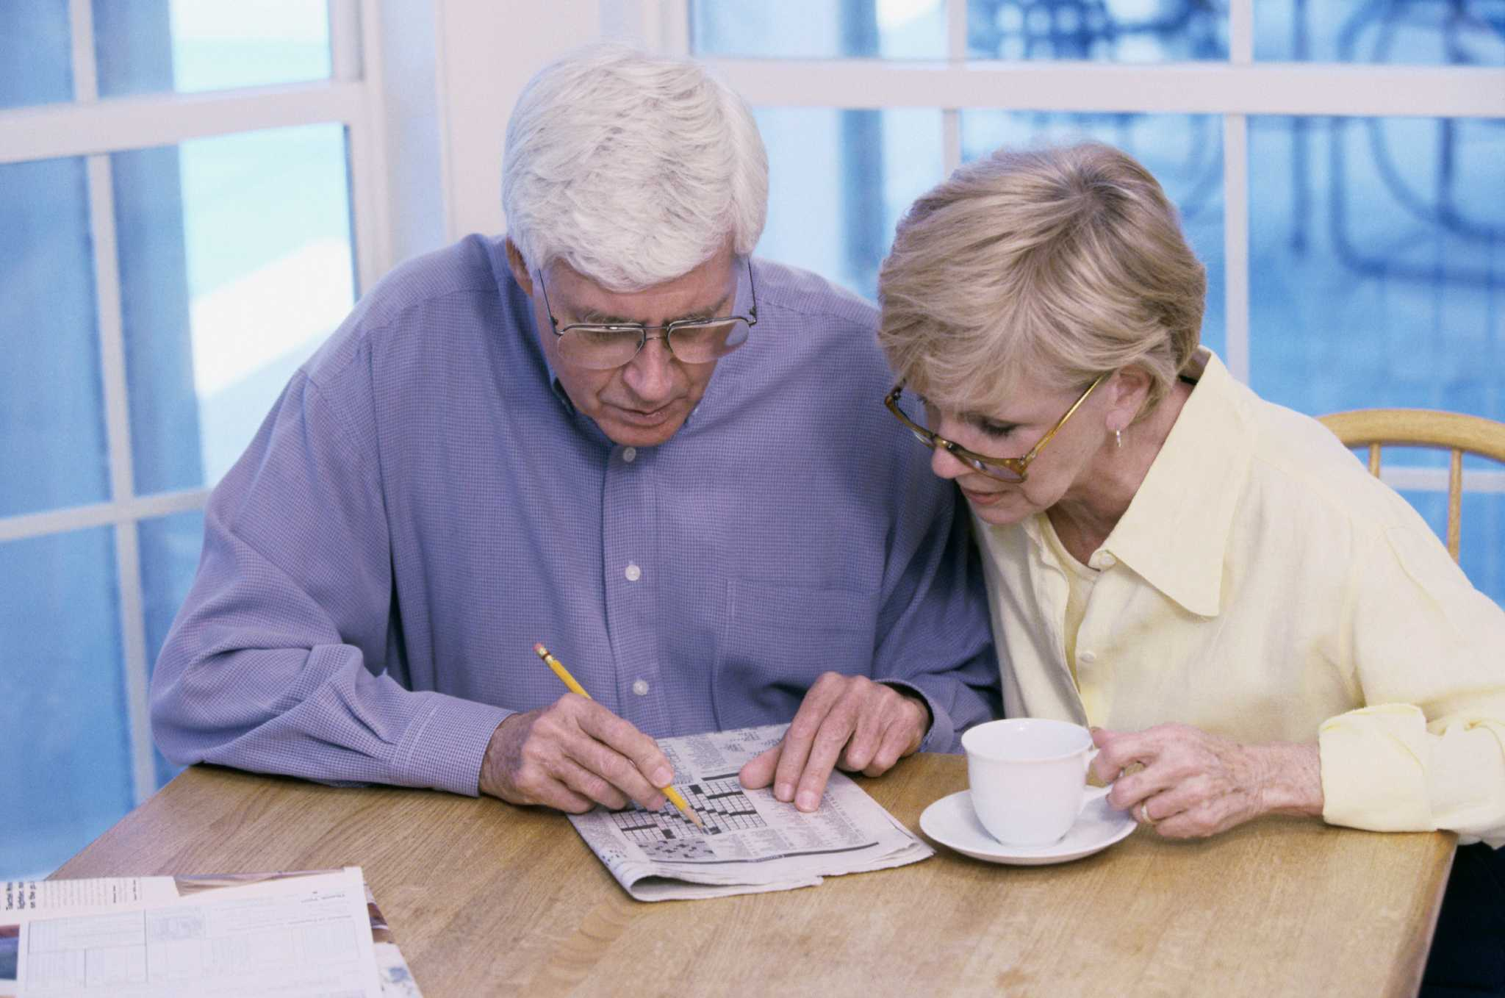
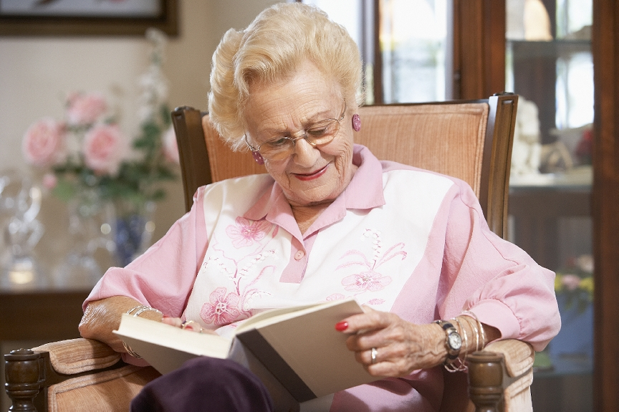

Slide 18
СОЗИДАНИЕ
ЭТО ДЕЯТЕЛЬНОСТЬ, СОЗДАНИЕ, СТРОИТЕЛЬСТВО ЧЕГО - ЛИБО, ЭТО УЛУЧШЕНИЕ МИРА И ЕГО ГАРМОНИЗАЦИЯ: РОЖДЕНИЕ ДЕТЕЙ, РАЗВЕДЕНИЕ САДОВ, СТРОИТЕЛЬСТВО ЖИЛЬЯ, СОЗДАНИЕ ПРОИЗВЕДЕНИЙ ИСКУССТВА.

Slide 19
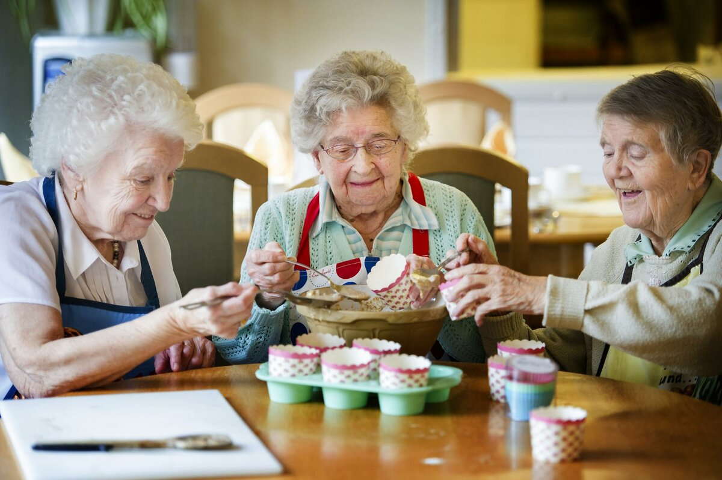
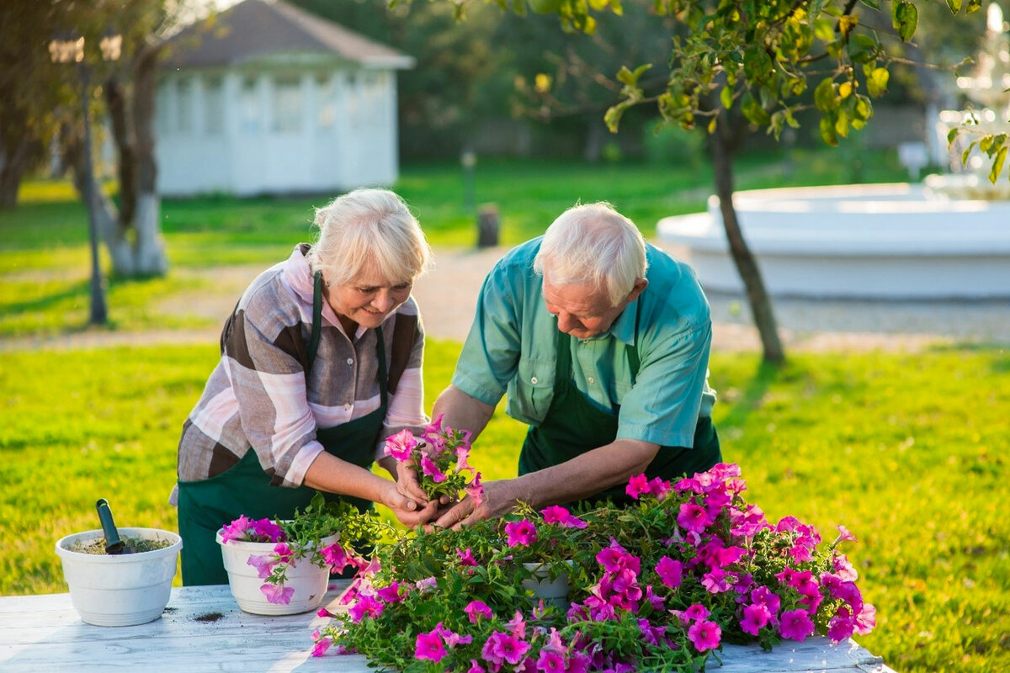
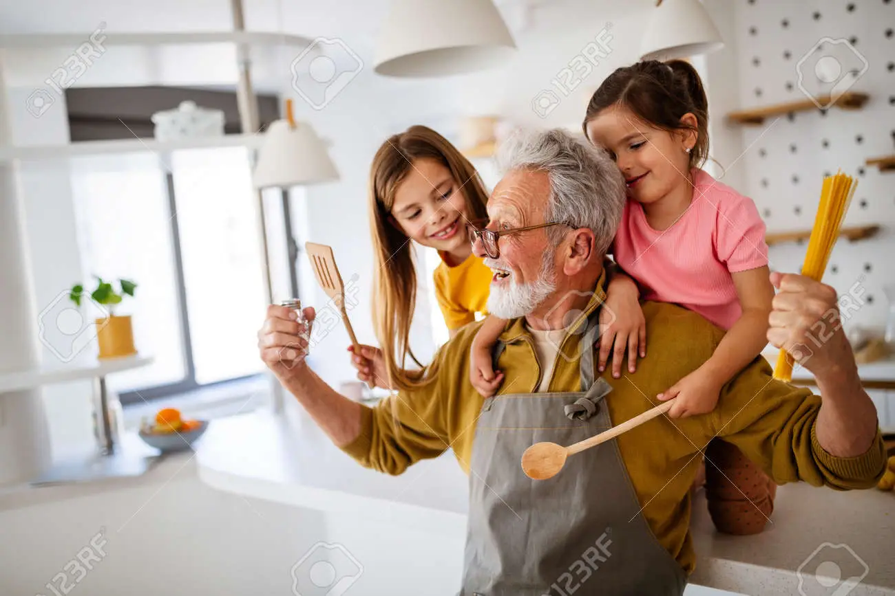

Slide 20
ДЕЯТЕЛЬНОСТЬ
ПРОЦЕСС (ПРОЦЕССЫ) СОЗНАТЕЛЬНОГО АКТИВНОГО ВЗАИМОДЕЙСТВИЯ СУБЪЕКТА (РАЗУМНОГО С ОБЪЕКТОМ (ОКРУЖАЮЩЕЙ ДЕЙСТВИТЕЛЬНОСТЬЮ), ВО ВРЕМЯ КОТОРОГО СУБЪЕКТ ЦЕЛЕНАПРАВЛЕННО ВОЗДЕЙСТВУЕТ НА ОБЪЕКТ, УДОВЛЕТВОРЯЯ КАКИЕ – ЛИБО СВОИ ПОТРЕБНОСТИ, ДОСТИГАЯ ЦЕЛИ.

Slide 21
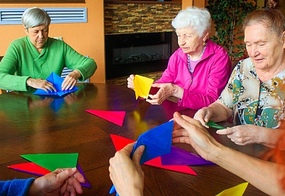
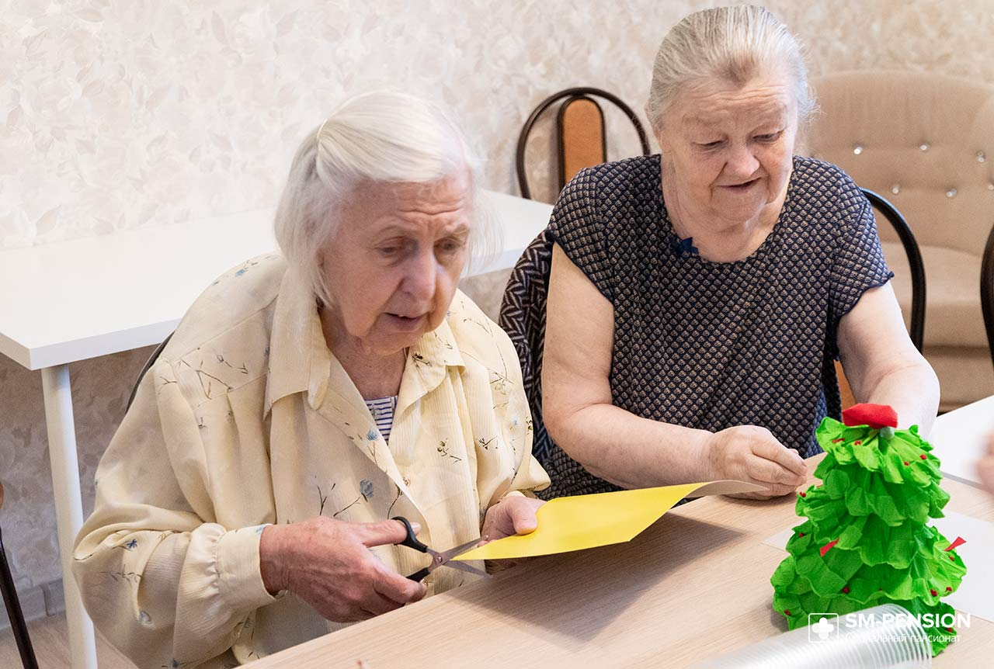
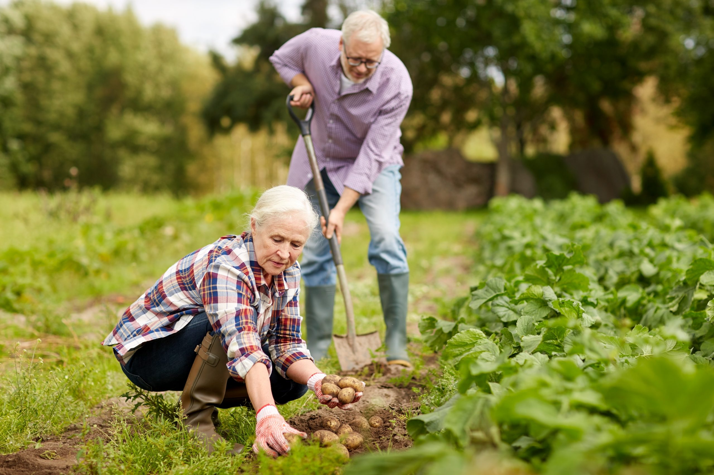
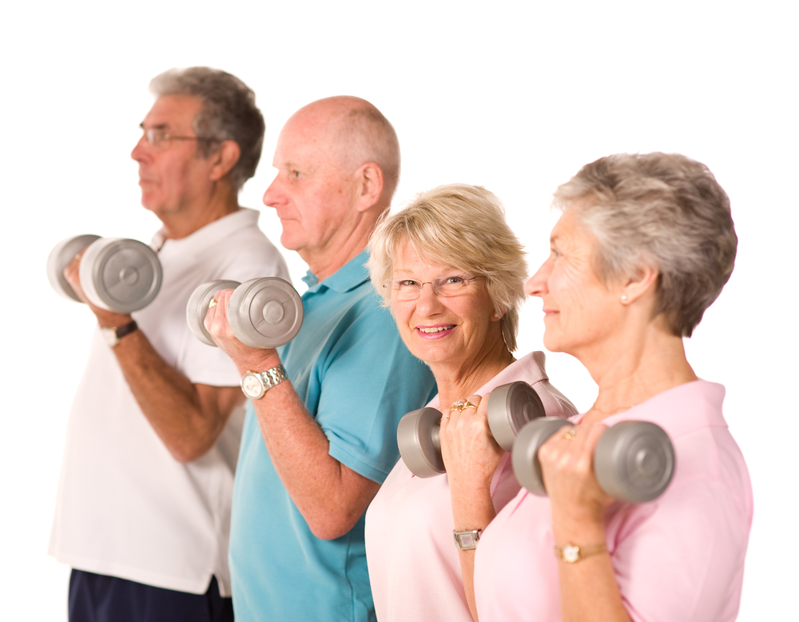

Slide 22
ТВОРЧЕСТВО
ЭТО ДЕЯТЕЛЬНОСТЬ, ПОРОЖДАЮЩАЯ НЕЧТО КАЧЕСТВЕННО НОВОЕ, НИКОГДА РАНЕЕ НЕ СУЩЕСТВОВАВШЕЕ; СОЗДАНИЕ ЧЕГО – ТО НОВОГО, ЦЕННОГО НЕ ТОЛЬКО ДЛЯ ДАННОГО ЧЕЛОВЕКА, НО И ДЛЯ ДРУГИХ; ПРОЦЕСС СОЗДАНИЯ СУБЪЕКТИВНЫХ ЦЕННОСТЕЙ..

Slide 23
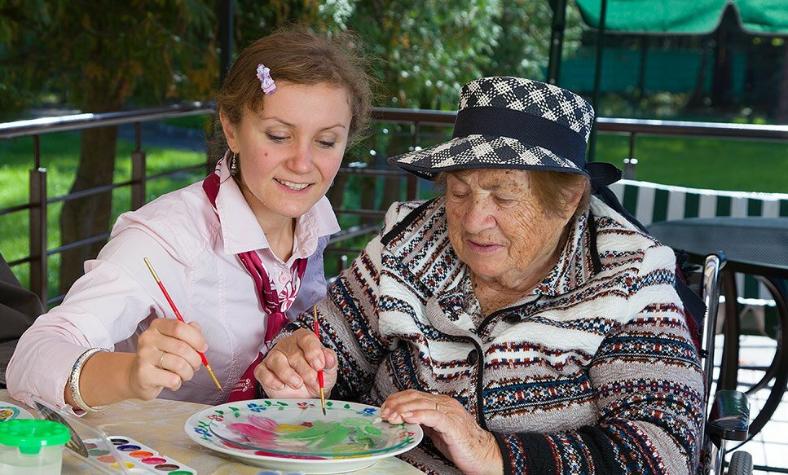
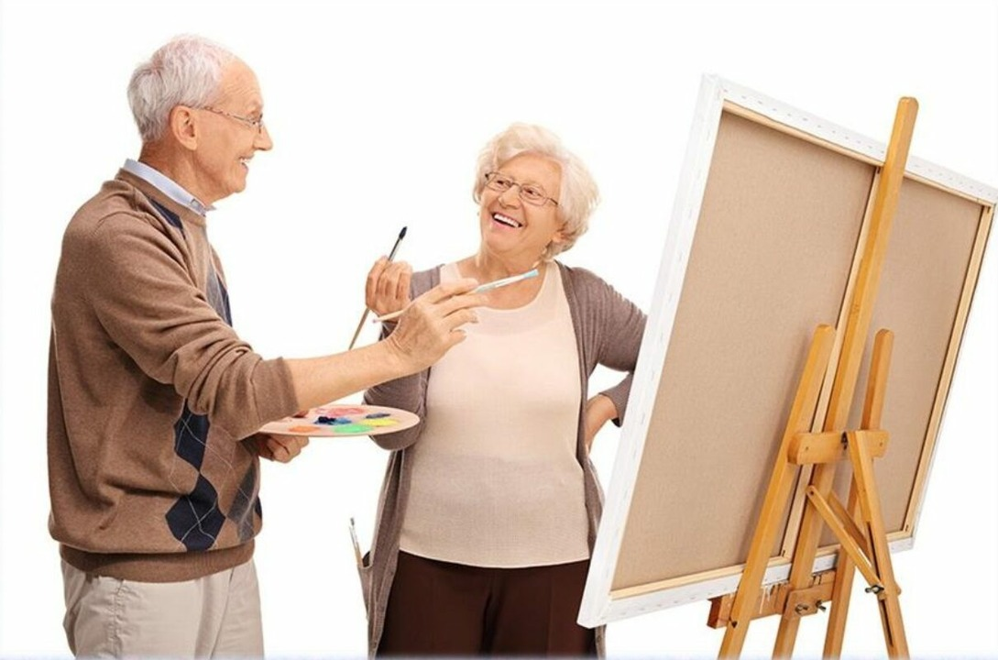
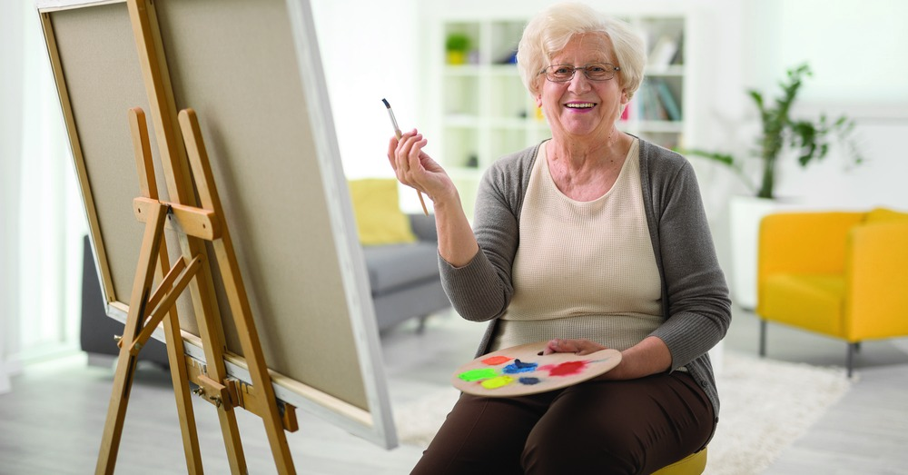
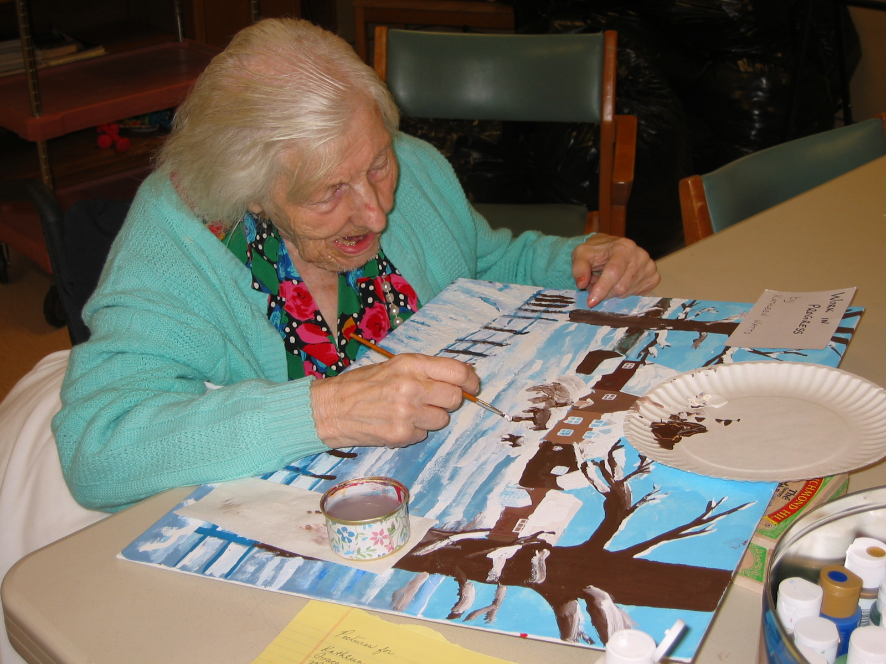

Slide 24
АНАЛИЗ ЭФФЕКТИВНОСТИ ПРАКТИКИ
ЭФФЕКТИВНОСТЬ ПРОЕКТА МОЖНО ОЦЕНИТЬ ЧЕРЕЗ КОЛИЧЕСТВЕННЫЕ ПОКАЗАТЕЛИ:
1. ПОСЕЩАЕМОСТЬ ЗАНЯТИЙ:

Slide 25
ЭФФЕКТИВНОСТЬ ПРОЕКТА МОЖНО ОЦЕНИТЬ ЧЕРЕЗ КАЧЕСТВЕННЫЕ ПОКАЗАТЕЛИ:
1. САМОЧУВСТВИЕ УЧАСТНИКОВ ПРОЕКТА: (ОПРОШЕНО МЕТОДОМ АНКЕТИРОВАНИЯ – 50 ЧЕЛОВЕК; ВРЕМЯ ПОСЕЩЕНИЯ ЗАНЯТИЙ – 3 МЕС.)

Slide 26
РЕСУРСНОЕ ОБЕСПЕЧЕНИЕ ПРАКТИКИ
КОНТРОЛЬ ЗА РЕАЛИЗАЦИЕЙ , СОДЕРЖАНИЕ И МЕТОДИЧЕСКОЕ НАПОЛНЕНИЕ ДАННОЙ СОЦИАЛЬНОЙ ПРАКТИКИ ОСУЩЕСТВЛЯЕТ АВТОР И РУКОВОДИТЕЛЬ ПРАКТИКИ НАУМЕНКО Н.Ю.
КАДРОВОЕ ОБЕСПЕЧЕНИЕ: СЛАЙД №6.
МАТЕРИАЛЬНО – ТЕХНИЧЕСКОЕ ОБЕСПЕЧЕНИЕ: МУЛЬТИМЕДИЙНОЕ ОБОРУДОВАНИЕ, КИСЛОРОДНЫЙ КОКТЕЙЛЬНЫЙ АППАРАТ, ОДНОРАЗОВАЯ ПОСУДА, КАНЦЕЛЯРСКИЕ ТОВАРЫ ДЛЯ ТВОРЧЕСКОЙ ДЕЯТЕЛЬНОСТИ, СПОРТИВНЫЙ ИНВЕНТАРЬ, ТЕХНИЧЕСКОЕ ОБОРУДОВАНИЕ ДЛЯ МУЗЫКАЛЬНЫХ ЗАНЯТИЙ, ОБОРУДОВАНИЕ МОНТЕССОРИ.
ФИНАНСОВОЕ ОБЕСПЕЧЕНИЕ: САМООБЕСПЕЧЕНИЕ.
ИНФОРМАЦИОННОЕ ОБЕСПЕЧЕНИЕ: ИНТЕРНЕТ – РЕСУРСЫ; ОБЪЯВЛЕНИЯ, РАЗДАТОЧНЫЙ МАТЕРИАЛ – ЛИСТОВКИ, БУКЛЕТЫ; ЛЕКЦИИ; ВЫЕЗДНЫЕ МЕРОПРИЯТИЯ; ВЫСТУПЛЕНИЯ НА ТВ И РАДИО.

Slide 27
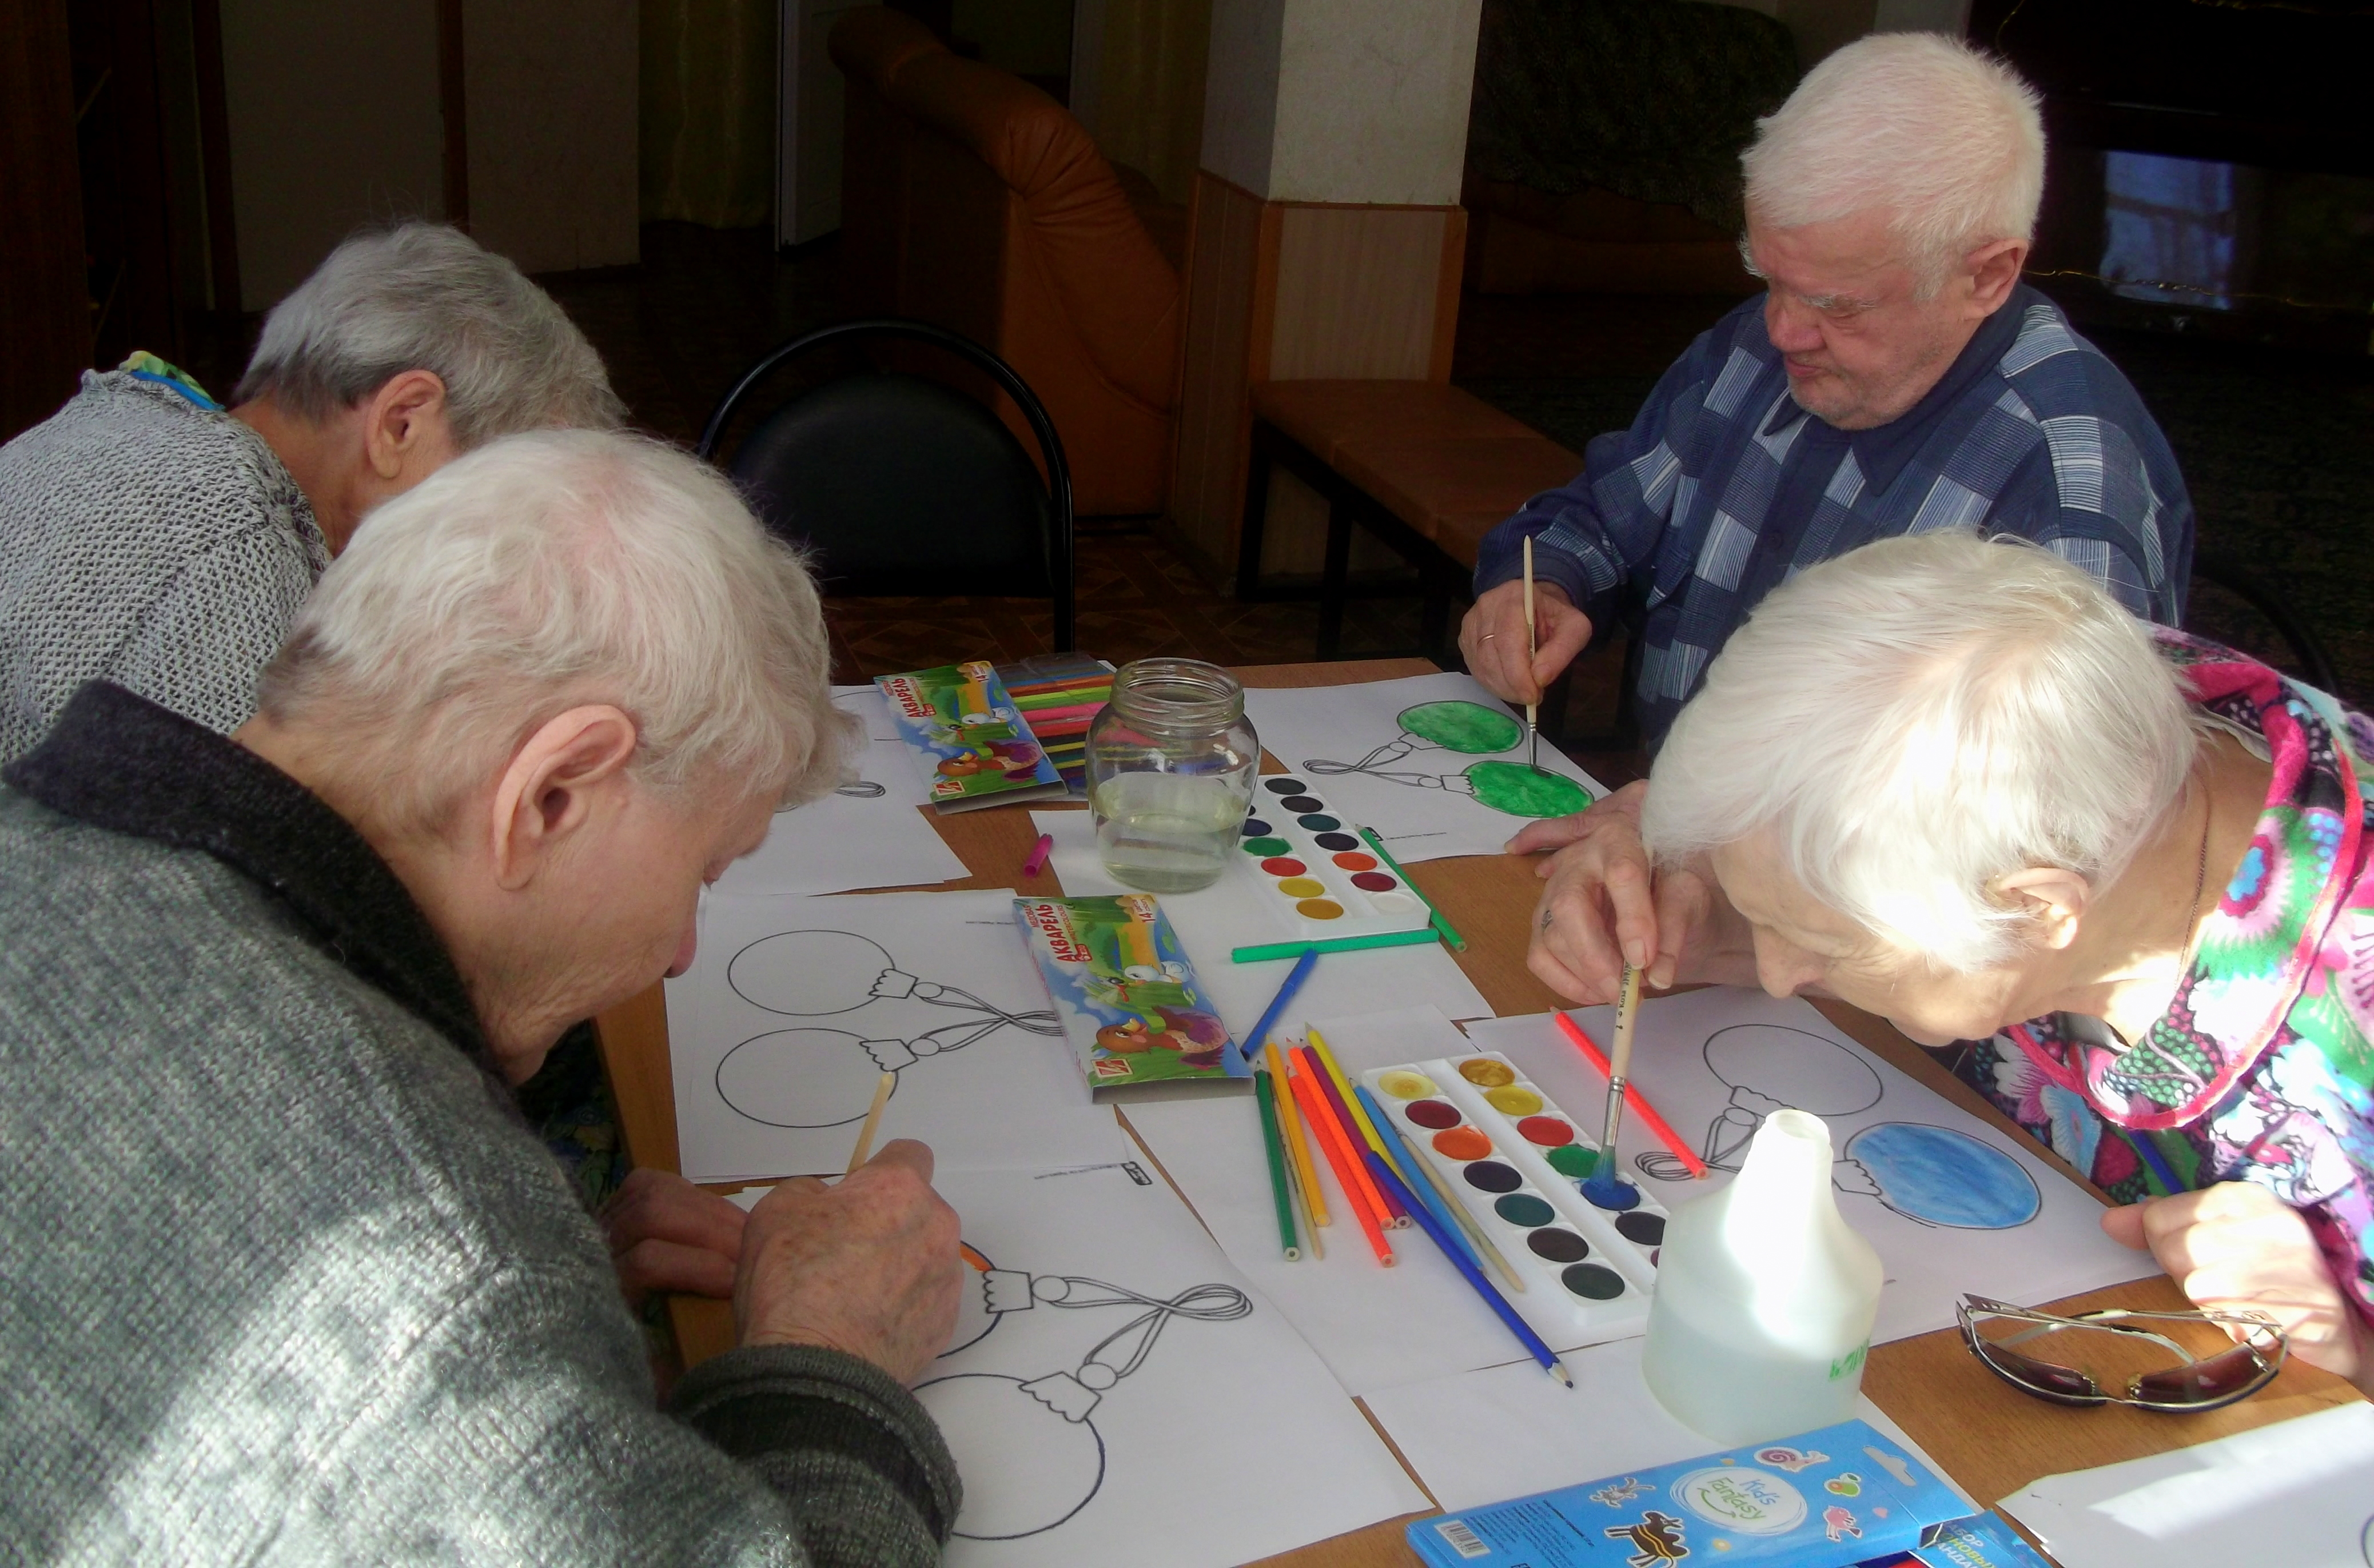
ВЫВОД
ВОЗРАСТ – НЕ ЯВЛЯЕТСЯ ОСНОВНЫМ ФАКТОРОМ КОГНИТИВНЫХ РАССТРОЙСТВ. ПОЗНАНИЕ, СОЗИДАНИЕ, ДЕЯТЕЛЬНОСТЬ И ТВОРЧЕСТВО – ЯВЛЯЮТСЯ КЛЮЧОМ ДОЛГОЛЕТИЯ КОГНИТИВНЫХ ФУНКЦИЙ ГОЛОВНОГО МОЗГА.
ПРАКТИКА ПОКАЗАЛА, ЧТО ПРОФИЛАКТИКА И КОРРЕКЦИЯ КОГНИТИВНЫХ НАРУШЕНИЙ ОСОБЕННО НА РАННИХ ЭТАПАХ РАЗВИТИЯ ЗАБОЛЕВАНИЯ, ИМЕЕТ СУЩЕСТВЕННЫЕ ШАНСЫ НА УСПЕХ.

Slide 28
РЕЗУЛЬТАТЫ ПРИМЕНЕНИЯ ПРАКТИКИ
1. АКТИВНОЕ УЧАСТИЕ ГРАЖДАН ПОЖИЛОГО ВОЗРАСТА В ПРАКТИКЕ
2. ПОНИМАНИЕ ЗНАЧИМОСТИ И ЭФФЕКТИВНОСТИ ЗАНЯТИЙ
3. ВОЗМОЖНОСТЬ САМОСТОЯТЕЛЬНЫХ ЗАНЯТИЙ НА ДОМУ
4. УСТРАНИЛИ СОЦИАЛЬНУЮ ИЗОЛИРОВАННОСТЬ ПОЖИЛЫХ ГРАЖДАН
5. СОЗДАЛИ УСЛОВИЯ ДЛЯ ПОВЫШЕНИЯ АДАПТИВНОГО ПОТЕНЦИАЛА ПОЖИЛЫХ ЛЮДЕЙ
6. РАЗРАБОТАЛИ ДЛЯ ПОЖИЛЫХ ГРАЖДАН ИНТЕРЕСНЫЕ, ЭФФЕКТИВНЫЕ, НО ПРОСТЫЕ ДЛЯ ВОСПРИЯТИЯ ПРОГРАММЫ КОГНИТИВНОЙ ТРЕНИРОВКИ, КОМПЛЕКСЫ УПРАЖНЕНИЙ ДЛЯ РУК (ПАЛЬЧИКОВАЯ ГИМНАСТИКА), УТРЕННЕЙ ЗАРЯДКИ.
7. РАЗРАБОТАЛИ ПАМЯТКИ, СПОСОБСТВУЮЩИЕ ЕЖЕДНЕВНОМУ ВЫПОЛНЕНИЮ ПРОГРАММ И УПРАЖНЕНИЙ В ДОМАШНИХ УСЛОВИЯХ
8. ОЗНАКОМИЛИ ГРАЖДАН ПОЖИЛОГО ВОЗРАСТА С ПРОГРАММОЙ «НЕЙРОБИКА»
9. ОЗНАКОМИЛИ И ОБУЧИЛИ ПОЖИЛЫХ ГРАЖДАН УПРАЖНЕНИЯМ ПО МЕТОДУ МОНТЕССОРИ
10.ПОВЫСИЛИ УВЕРЕННОСТЬ ПОЖИЛЫХ ГРАЖДАН В СВОИХ СИЛАХ
11.СПОСОБСТВОВАЛИ ПОЗНАНИЮ, СОЗИДАНИЮ, ДЕЯТЕЛЬНОСТИ И ТВОРЧЕСТВУ ГРАЖДАН ПОЖИЛОГО ВОЗРАСТА.

Slide 29
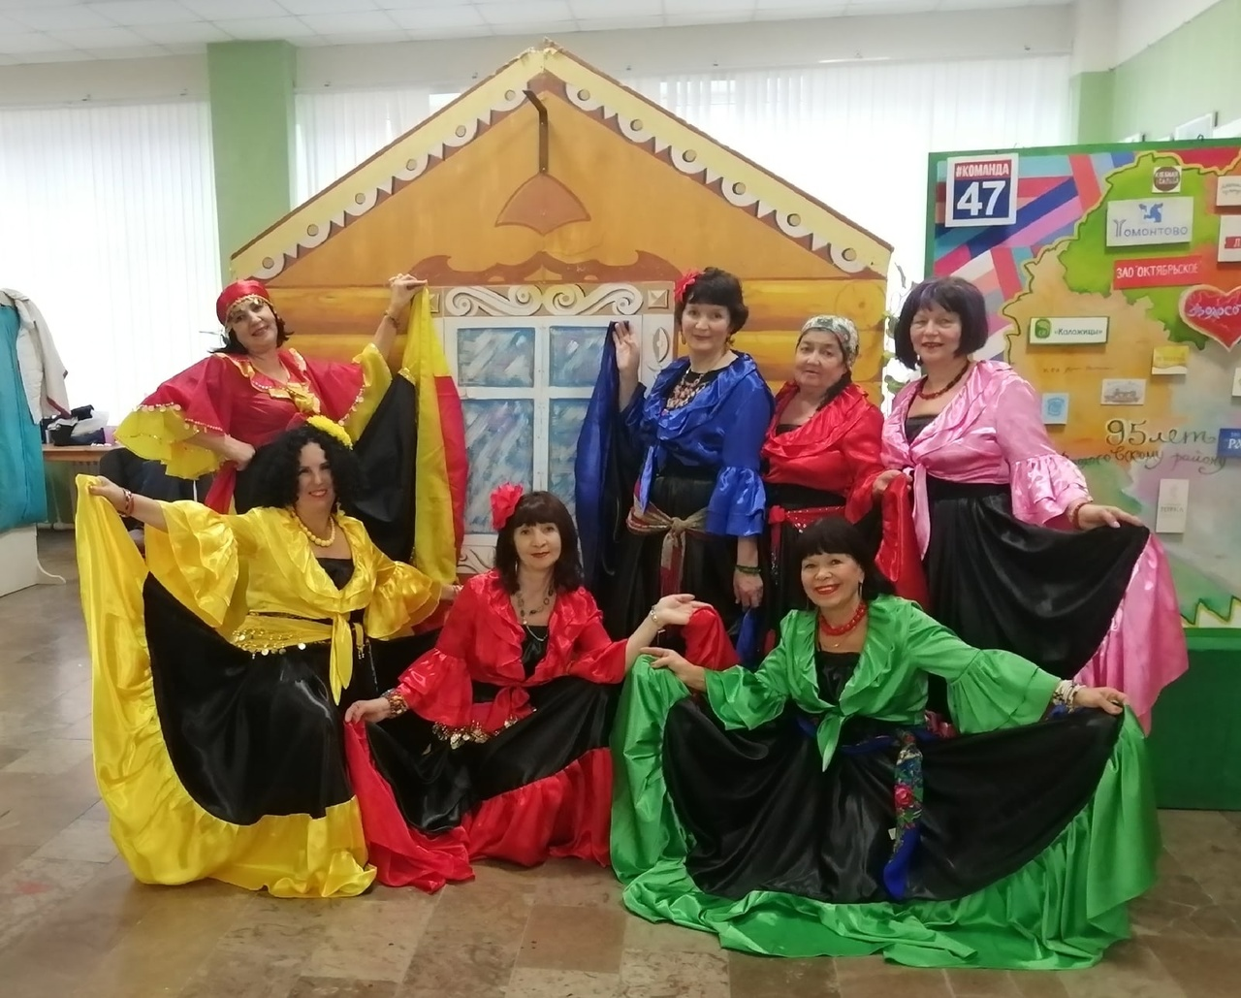
ДАННАЯ ПРАКТИКА ОБЪЕДИНЯЕТ ЭФФЕКТИВНЫЕ, ИНТЕРЕСНЫЕ И ПОНЯТНЫЕ ДЛЯ ГРАЖДАН ПОЖИЛОГО ВОЗРАСТА МЕТОДИКИ, УПРАЖНЕНИЯ, ТРЕНИНГИ. КОГНИТИВНЫЙ ТРЕНИНГ ПОМОГАЕТ УСТРАНИТЬ ФАКТОРЫ РИСКА НАРУШЕНИЙ МОЗГОВОГО КРОВООБРАЩЕНИЯ , АКТИВИЗИРОВАТЬ РАБОТУ ВСЕХ ОТДЕЛОВ МОЗГА, УЛУЧШИТЬ ПОКАЗАТЕЛИ ЗРИТЕЛЬНОЙ И СЛУХОВОЙ ПАМЯТИ, ВНИМАНИЯ, МОТОРИКИ. ЕЖЕДНЕВНОЕ ИСПОЛЬЗОВАНИЕ ПОЖИЛЫМ ЧЕЛОВЕКОМ НА ПРАКТИКЕ ПОЛУЧЕННЫХ ЗНАНИЙ, БУДЕТ СПОСОБСТВОВАТЬ ПРОФИЛАКТИКЕ КОГНИТИВНЫХ РАССТРОЙСТВ И АКТИВНОМУ ДОЛГОЛЕТИЮ.

Slide 30
СПИСОК ИСПОЛЬЗУЕМОЙ ЛИТЕРАТУРЫ
Александрова М.Д. Отечественные исследования социальных аспектов старения // Психология старости и старения: Хрестоматия / Сост. О.В. Краснова, А.Г. Лидерс. - М.: Академия, 2003. - С.55-56 Вине Л., Бурльер Ф. Основы геронтологии / Пер. с фр. под ред. В. В. Алпатова, В. Б. Зайратьянц.— М. : Медгиз, 1960.—458 с Грмек М.Д. Геронтология - учение о старости и долголетии.-М.: Наука, 1964-132 с. Комфорт А. Биология старения.-М.: Мир, 1967.-400 с. Крупенчук О.И. Развиваем мелкую моторику. ООО “Издательский дом “Литера”. Санкт-Петербург. 2002
Нейробика – долголетие Вашего мозга источник: brainstorm-blog.ru Нейробика - аэробика для мозга http://batwoman2008.livejournal.com/ Пахомова Е.М., Дуганова Л.П. Учитель в профессиональном конкурсе: учебно-методическое пособие. – М. :АПКиППРО, 2006. – 168 с. Узорова О.В., Нефёдова Е.А. “Пальчиковая гимнастика”. Москва, АСТ* Астрель.2002.

Slide 31
#КОМАНДА47
#КОМАНДАЗАБОТЫ
#ПРИОЗЕРСКИЙКЦСОН
СПАСИБО ЗА ВНИМАНИЕ!
c-s-o@mail.ru
https://kcsonpriozersk.ru/
https://vk.com/club136510304

